Slide 1
Економіка США

Slide 2
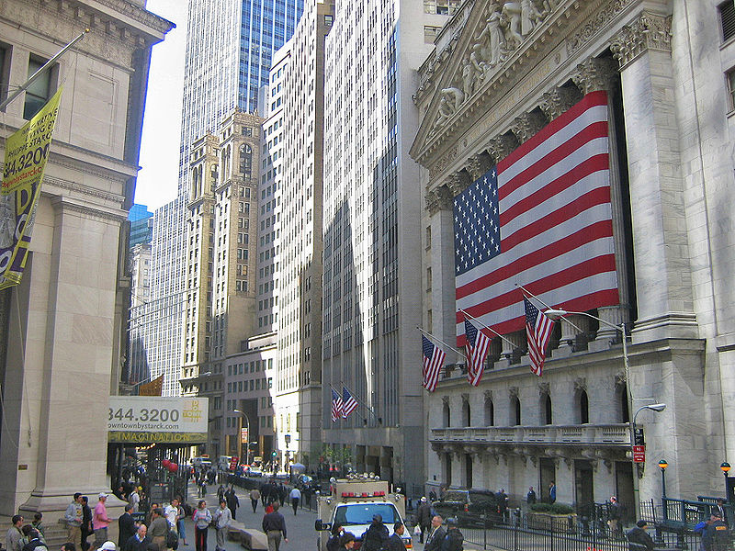
Економіка США — сукупність усіх видів економічної діяльності в США
Волл-Стріт

Slide 3
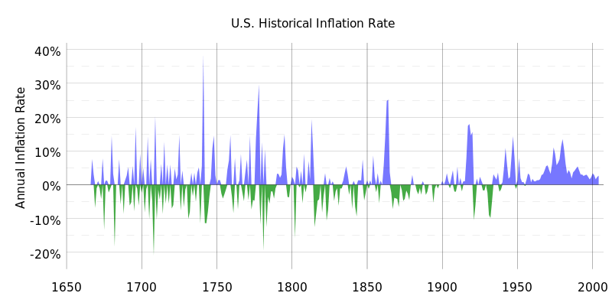
Динаміка інфляції у США, 1666–2004 рр.

Slide 4
Економічні показники
безробіття | 9.7%^{,березень 2010}
зростання ВВП | 5.9%^{4Q 2009}
інфляція ІСЦ | 2.1%^{лютий 2009–лютий 2010}
національний борг | $13 трильйонів^{січень 2013}
бідність | 13.2%²⁰⁰⁸

Slide 5
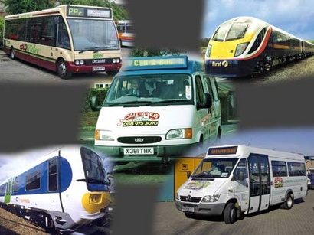
Транспорт
Залізничний
Автомобільний
Морський
Водний
Повітряний
Трубопровідний

Slide 6
Базування економіки
Приватна власність
Отримання прибутку

Slide 7
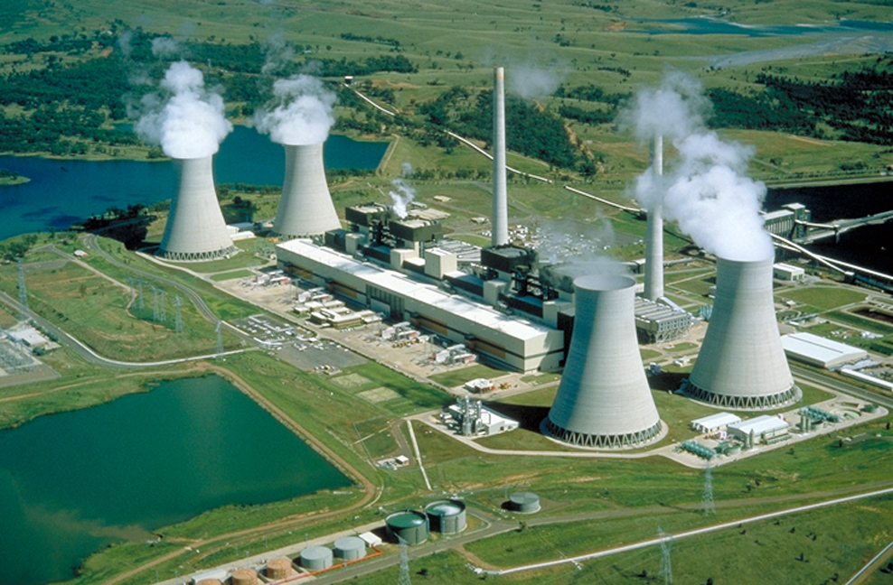
Промисловість
Металургія
Машинобудування
Приладобудування

Slide 8
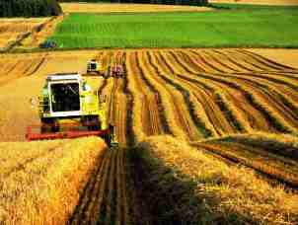
Сільське господарство
Розведення великої рогатої худоби, птахів
Виробництво молочних продуктів, яєць
Вирощування зернових, сої, овочів, фруктів

Slide 9
Послуги
Соціальне обслуговування
Готельний бізнес
Індустрія реклами
Мененджмент

Slide 10
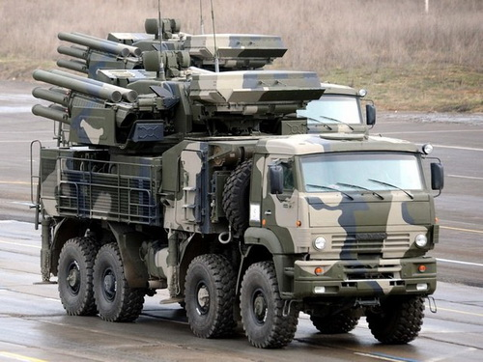
Оборона
Головне заняття – експорт зброї

Slide 11
Фінанси
Основа економіки:
Природний газ
Нафта
Вугілля

Slide 12
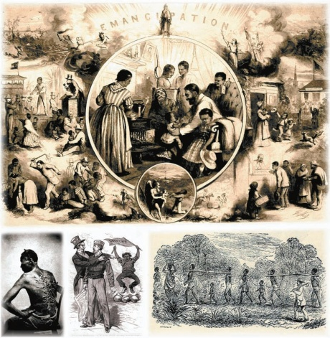
Велика депресія у США
1929 – 1940рр.

Slide 13
Наслідки
Було закрито більше як 5 тисяч банків
Акції знецінились на 40 мільярдів долларів
Внаслідок підвищення рівня інфляції значно зросли ціни
Промислове виробництво скоротилося на 50 %
У п'ять разів зменшилося виробництво автомобілів
12 мільйонів безробітних (у піковий момент кризи — 15 мільйонів)
5 мільйонів американських фермерів були позбавлені господарства і землі за несплату боргів.

Slide 14
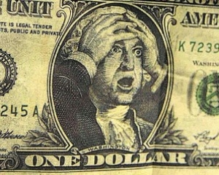
Державний борг США
Державний борг США (національний борг, федеральний борг) — гроші, які федеральний уряд Сполучених Штатів Америки винен своїм кредиторам.

Slide 15
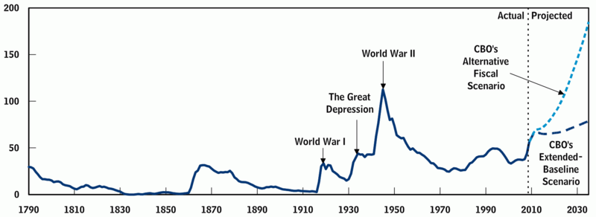
Державний борг США у відсотковому співвідношені до ВВП з 1790 по 2009

Slide 16
Розмір державного боргу по рокам
Рік | Держборг США, млрд. $ | % ВВП
1970 | 380,921 | 37,6
1980 | 909,041 | 33,4
1990 | 3206,290 | 55,9
2000 | 5628,700 | 58,0
2001 | 5769,881 | 57,4
2002 | 6198,401 | 59,7
2003 | 6760,014 | 62,6
2004 | 7354,657 | 63,9
2005 | 7905,300 | 64,6
2006 | 8451,350 | 65,0
2007 | 8950,744 | 65,6
2008 | 9985,757 | 70,2
2009 | 11875,851 | 83,4
2010 | 13786 | 96,5
2011 | 15144 | 100
2012 | 16432 | 103,8
2013 (прогн.) | 17453 | 106,6
2014 (прогн.) | 18532 | 109,9

Slide 17
Динаміка зміни національного боргу
Президент | Партія | Президентство, років | Збільшення боргу | Середнє річне збільшення | Відношення до ВВП
Джиммі Картер | Демократ. | 4 | 49,1 % | 10,5 % | 33,3 %
Рональд Рейган | Республик. | 8 | 188,2 % | 14,1 % | 52,6 %
Джордж Буш старший | Республик. | 4 | 46,2 % | 9,9 % | 65,9 %
Білл Клінтон | Демократ. | 8 | 13,7 % | 1,6 % | 57,7 %
Джордж Буш молодший | Республик. | 8 | 77,4 % | 7,4 % | 70,2 %
Барак Обама | Демократ. | 8 | - | - | -

Slide 18
Зниження кредитного рейтингу в 2011 році агенцією Standard & Poor's
Кредитний рейтинг визначається рейтинговим агентством.

